Slide 1
議題:
卷一2022: 義工+課外活動
卷一2020:互聯網(低頭族)
卷二2019: 全球化(韓國文化:粉絲)
卷一2018: 義工+生涯規劃(2題)
卷一2017:少數族裔青年
卷二2017:電子煙(公共衛生)
卷一2015:整形
卷一2014:暴飲(酗酒)
卷一2013:性別定型

Slide 2
個人成長與人際關係
1. 青少年的成長

Slide 3
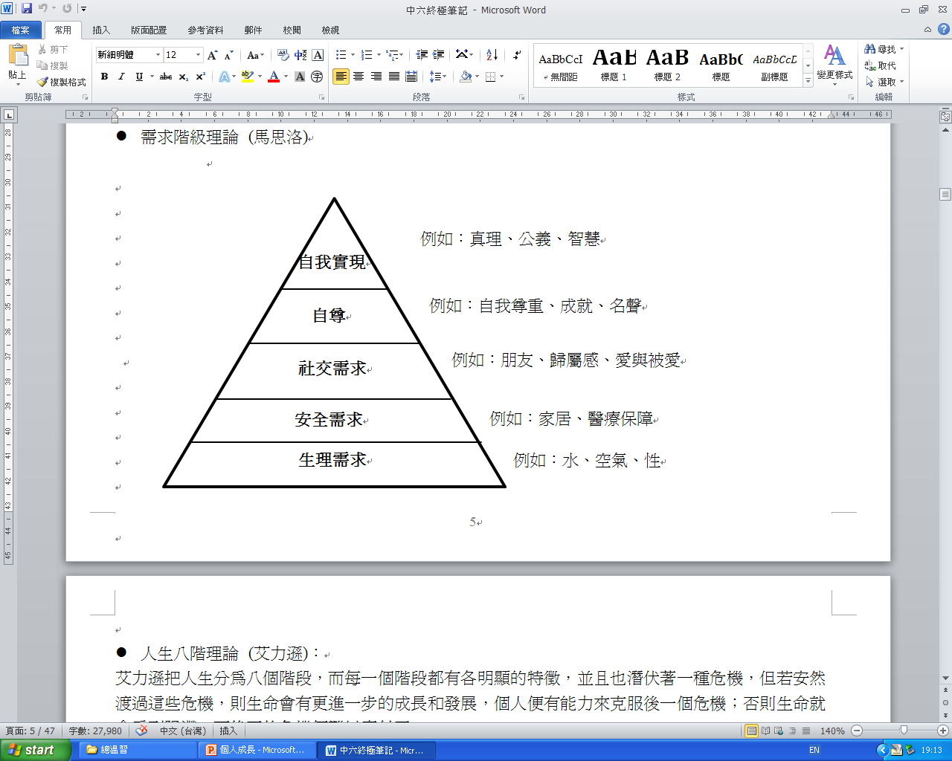
需求階級理論 (馬思洛)

Slide 4
青少年面對什麼問題？
要求安全感
好奇
勇於嘗試、好勝
性疑惑 / 情緒問題
尋求認同→從眾
尋找獨立、反叛

Slide 5
自尊是如何組成？
自我概念
自我形象
自尊
自我價值
自我能力

Slide 6
自尊五感
安全感
獨特感
聯繫感
能力感
方向感
自我價值
自我能力

Slide 7
影響自尊的因素
個人(性別/外貌..)
朋輩(接納/從眾..)
父母(管教模式 (四式)
學校(學業成績..)
社會(社教化/社經地位..)

Slide 8
父母教導方式與子女的自尊、行為和抱負有何關係？
父母教導子女的方式大致可分成以下四個類型：
開明權威型
要求高
接受程度高
訂立明確行為規範
回應子女需要
採取開放態度和方式與子女溝通
專制權威型
要求高
接受程度低
以硬性規條管制子女行為
要求子女服從和尊崇
親子間缺乏溝通
寬鬆放任型
要求低
接受程度高
情感上支持子女
鮮有指導子女行為
不能堅定地對子女執行規條
忽視冷漠型
要求低
接受程度低
不關懷
不管束
無視子女情況和需要

Slide 9
生活技能(港孩)
訂立目標
財政管理
控制情緒 (EQ)
抗逆力 (AQ)
時間管理
處理衝突

Slide 10
青少年時下趨勢
過度消費
網上活動
補習成風
瘦身纖體
濫用藥物
成因
從眾
傳媒
科技

Slide 11
解決方法
政府：
  打擊、監察
  立法、政策
  宣傳、教育
學校：
  課程內容
  講座 (個案分享)
  轉介
家人/ 朋輩
  溝通
  留意
  提醒
個人
  正面價值觀
  不盲目從眾
  健康的課外活動

Slide 12
個人成長與人際關係
2. 人際關係

Slide 13
多元身份 → 不同角色期望
建立身份的因素：
  性別定型 →男主外、女主內
  父母管教模式 → 反叛角色？倚賴角色？
  朋輩 → 競爭？同化？
  種族淵源 →身份認同 →對社會/民族歸屬感

Slide 14
人際關係的功能
支援情感需要
社教化 →學習社會準則
(如:道德)
提供資源援助

Slide 15
影響人際關係的因素
傳媒：
  性別定型、打造明星夢、代入歌詞／劇情、創造潮語
科技：
  上網成癮、網絡欺凌、網上交友
性觀念：
  出租情人 (援交)、拍拖年輕化

Slide 16
人際衝突 (親子關係)
成因
  青少年情緒波動
  監管與自主的矛盾：要求獨立自主、管教方式
  角色期望落差
  成長背景不同→代溝

Slide 17
人際衝突 (親子關係)
處理方法：
  自然反應→自衛機制
  回應衝突方法：
    競爭
    順應
    迴避
    妥協
    合作

Slide 18
恆常議題:
「傑出青年」或「傑出學生」得獎者、著名運動員
「其他學習經歷」(交流團或參與義工服務)
參與課外活動
「網絡成癮」和「低頭族」(交友陷阱、網絡欺凌)
「賭波」、「吸毒」、角色扮演（Cosplay)
「港孩」
「直升機家長」、「八爪魚父母」
「童黨」
「援交」

